Slide 1
网络技术与应用 简化路由程序设计
2211489-冯佳明

Slide 2
路由器程序设计
路由器初始化模块
初始化设备
（打开网卡，
获得路由器各接口MAC地址以及IP地址）
添加与路由器
直接相连网络
的路由表项
数据包捕获
与处理模块
路由器程序
启动！
静态路由表维护模块
路由表的添加、
删除、打印

Slide 3
路由转发流程
获取本机网络接口设备列表
默认路由添加到路由表项中
获取本机网卡设备MAC地址
开始监听
捕获数据包
过滤数据包
只需要发给本机且非广播的IP数据包
提取目的IP
发送数据包
重新组装数据包
修改源MAC地址、目的MAC地址、TTL以及校验和
发送ARP请求获得目的IP或者下一跳对应的MAC地址
路由表中查找
目的IP
有目的IP
无目的IP
直接丢弃

Slide 4
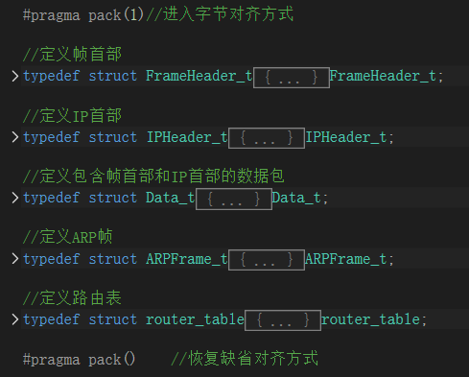
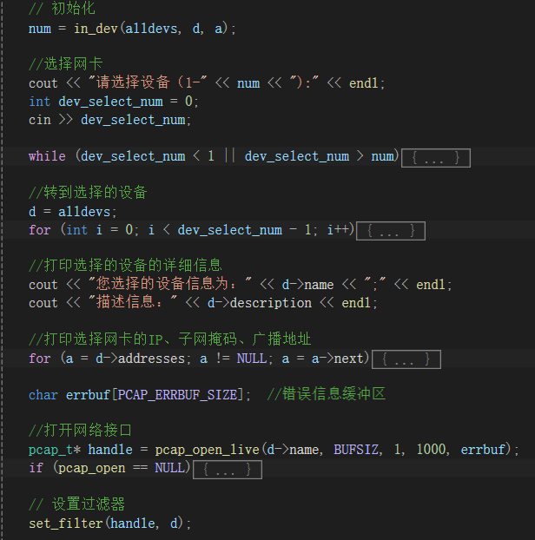
开发和实现过程
结构体定义
路由初始化模块

Slide 5
开发和实现过程
路由初始化模块

Slide 6
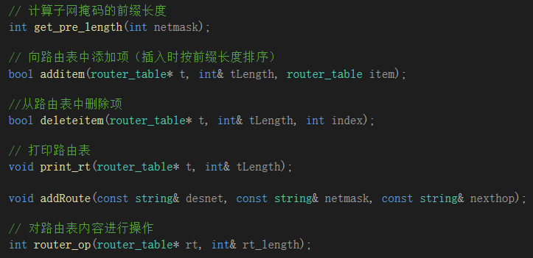
开发和实现过程
静态路由表维护模块

Slide 7
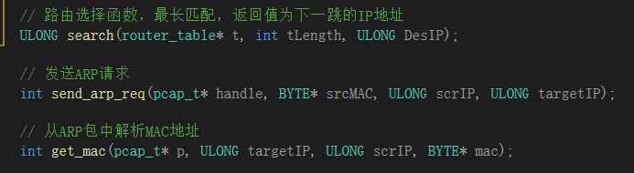
开发和实现过程
数据包捕获与处理模块

Slide 8
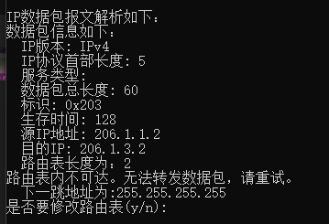
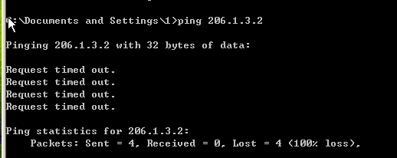
测试方法和过程
未运行路由程序时/未添加路由表项时
从主机A ping 主机B：超时
路由程序日志

Slide 9
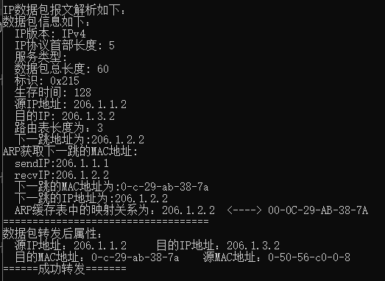
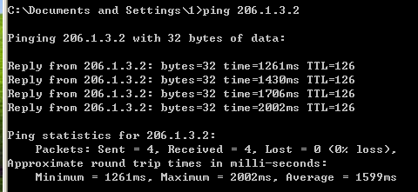
测试方法和过程
运行路由程序、添加路由表项时
从主机A ping 主机B：成功
路由程序日志

